Slide 1
G I T
Control de Versiones

Slide 2
Esquema de Contenido

Slide 3
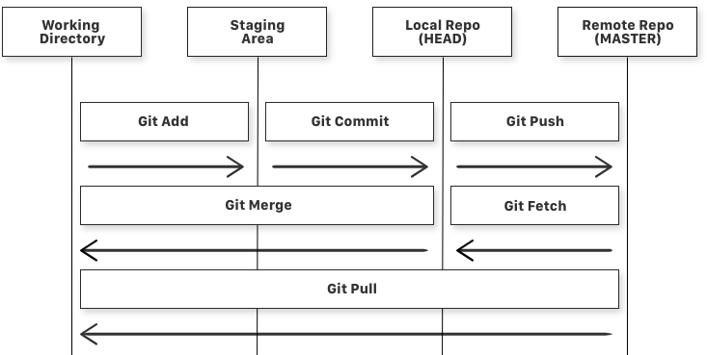
Directorio de trabajo, donde se encuentran almacenados los archivos generados por tu lenguaje de programación, en el que estas trabajando.
Área de Preparación, es el repositorio que es el término medio entre lo que ha hecho con sus archivos del directorio de trabajo y lo que ha confirmado (ha realizado COMMIT) por última vez.
Repositorio donde se almacenan las diferencias versiones de tus archivos generados en tu red local o PC local, que ya han sido confirmados.
Repositorio en la Nube, donde se almacenan las diferencias versiones de tus archivos generados.
Área de Preparación, Brinda espacio para preparar los cambios que se reflejarán en la próxima confirmación, con las modificaciones que se requieran antes de realizar la confirmación

Slide 4
Agregar un título de diapositiva (4)

Slide 5
Título y diseño de contenido con gráfico

Slide 6
Diseño de dos objetos con tabla
Clase | Grupo A | Grupo B
Clase 1 | 82 | 95
Clase 2 | 76 | 88
Clase 3 | 84 | 90
Primera viñeta aquí
Segunda viñeta aquí
Tercera viñeta aquí

Slide 7
Diseño de dos objetos con SmartArt
A
Tarea 1
Tarea 2
B
Tarea 1
Tarea 2
C
Tarea 1
Tarea 2
Primera viñeta aquí
Segunda viñeta aquí
Tercera viñeta aquí

Slide 8
Agregar un título de diapositiva (1)

Slide 9
Agregar un título de diapositiva (2)

Slide 10
Agregar un título de diapositiva (3)

Slide 12
Agregar un título de diapositiva (4)

Slide 13
Agregar un título de diapositiva (5)

